Slide 1
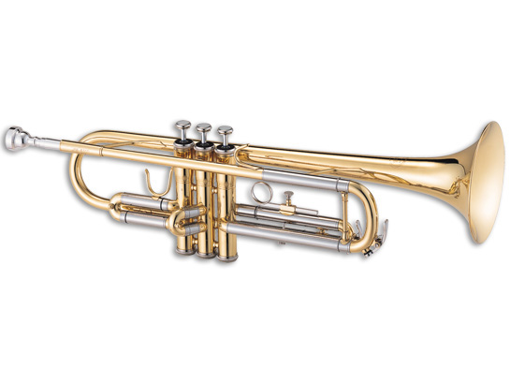
O TROMPETE

Slide 2
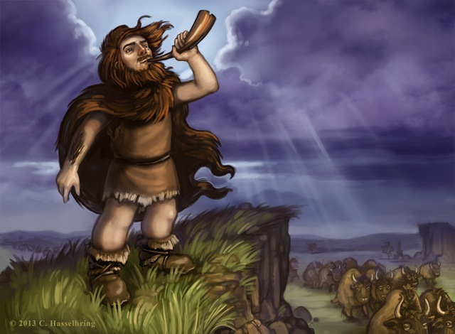
O TROMPETE
PRÉ-HISTÓRIA
ANTECEDENTES PRÉ-HISTÓRICOS
. Materiais:
- Tubos de cana
- Bambu
- Madeira
- Búzios
- Osso ou corno de animais
Utilizações:
- Conduzir rebanhos
- Assustar animais pré-históricos
- Espantar espíritos

Slide 3
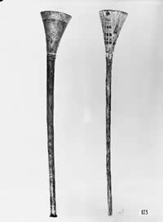
O TROMPETE
ERA EGÍPCIA
. Trompetes de Tutankhamun
(1333–1323 B.C)
. Materiais:
- Prata
- Bronze
. Utilizações:
- Sinalização
- Amplificação da voz humana

Slide 4
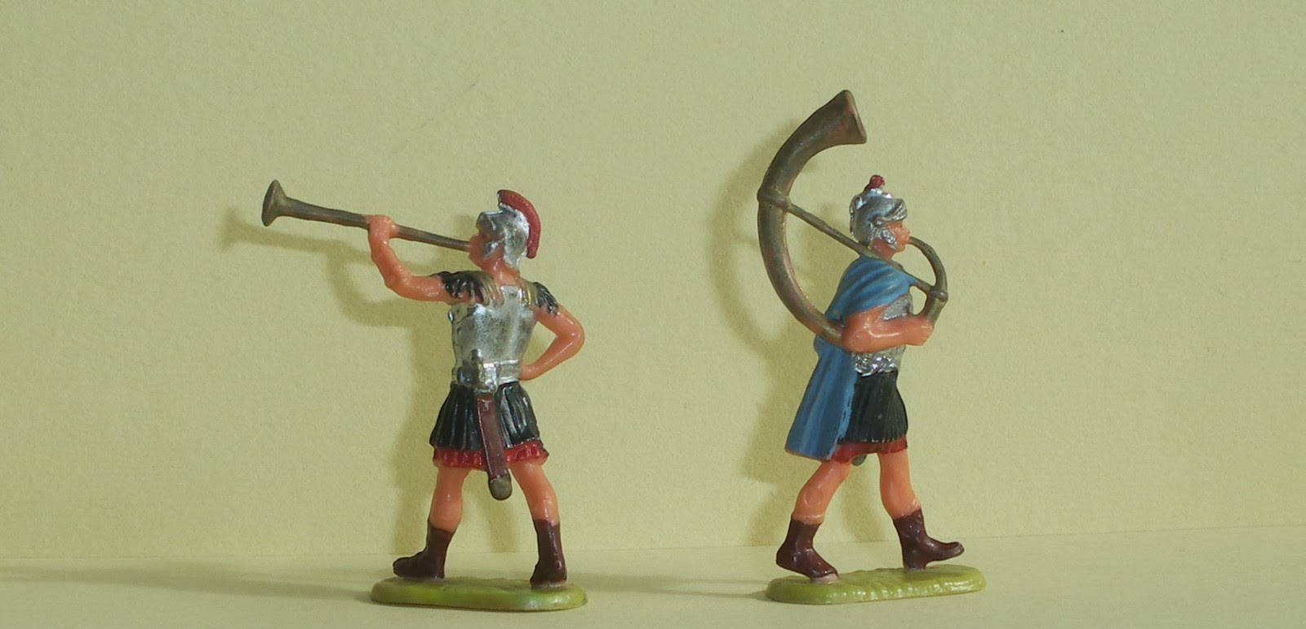
O TROMPETE
ROMANOS
Até aos Romanos o trompete só teve duas funções:
Militar – nas campanhas de guerra, sinalizando manobras militares aos soldados que lutavam no campo;
Religiosa – desde o seu uso primitivo para “afastar os espíritos malignos”

Slide 5
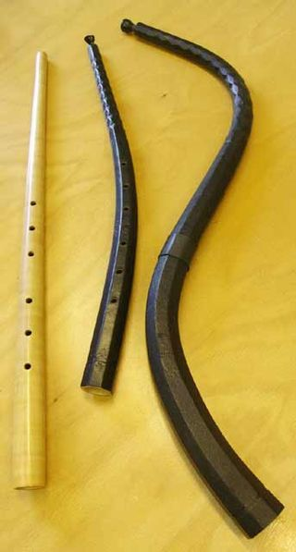
O TROMPETE
IDADE MÉDIA
Aparecimento do Cornetto
. Tubo cónico de madeira coberta
. Feito de madeira
. Com orifícios

Slide 6
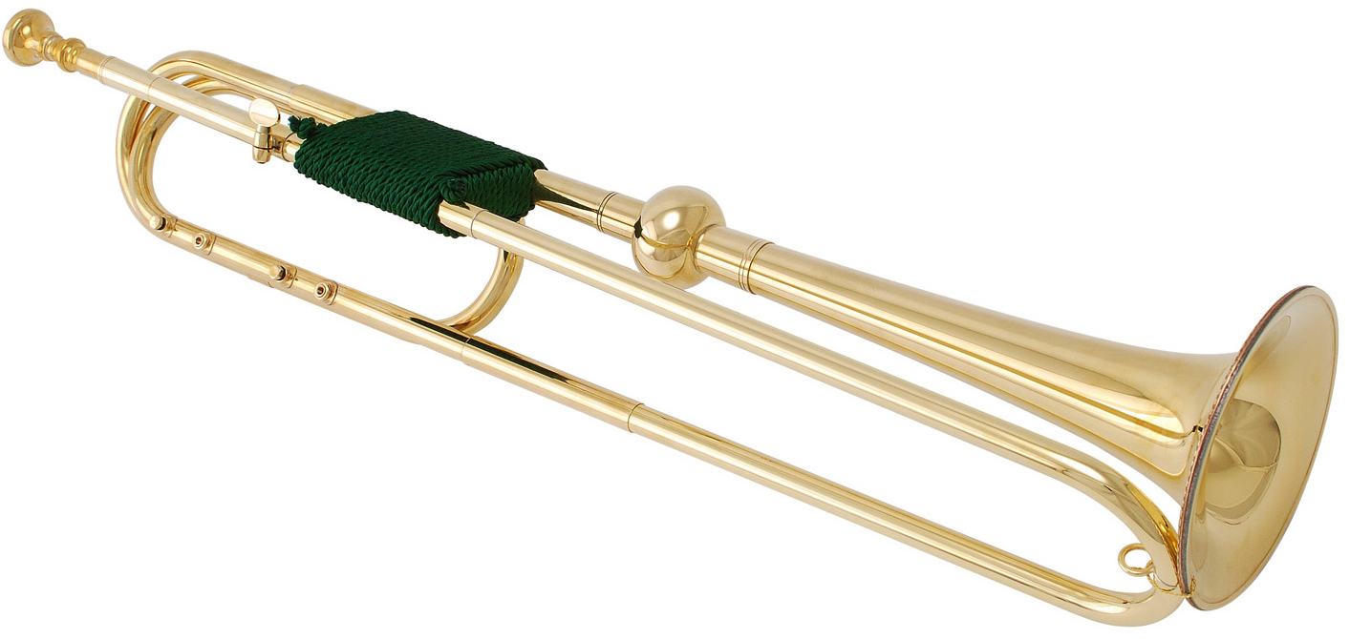
O TROMPETE
BARROCO
O trompete só começou a evoluir e a ser utilizado na musica no século XV, no período do renascimento. Como ainda não tinha uma técnica aprimorada na época, era apenas utilizado para algumas notas e marcações.
Mais tarde, e com a ajuda de J. S. Bach através da sua música, o trompete sofre uma evolução. Esse período foi o inicio da utilização do trompete como um instrumento musical, pois agora já tem sons definidos (série de harmónicos)

Slide 7
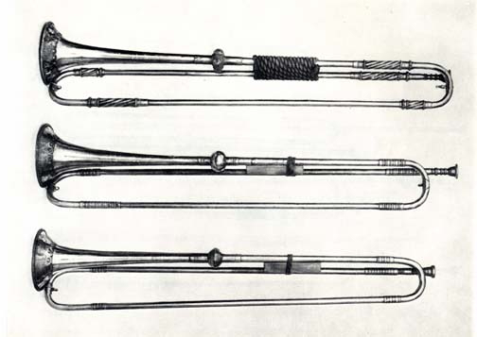
O TROMPETE
CLASSICISMO
No período clássico, o trompete não teve tantos avanços como teve a linguagem musical, fazendo assim o trompete voltar a ser apenas um instrumento harmónico e de reforço rítmico, mantendo a forma do seu antecessor.

Slide 8
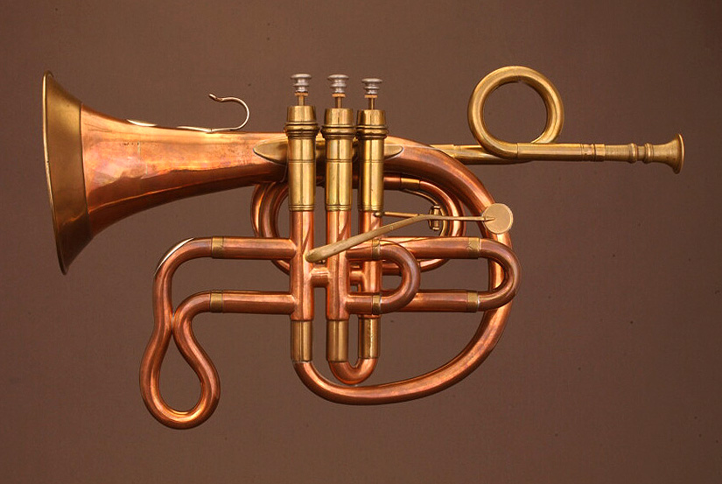
O TROMPETE
SEC. XIX
Mas só em 1815, um trompista alemão chamado Heinrich Stölzel, criou o sistema de válvulas para instrumentos de metal
. Em 1939 o francês Périnet patenteou um sistema de válvulas chamado de “gros piston” que é a origem das válvulas que utilizamos hoje no trompete.
. Daí pra frente o trompete teve seu lugar na música como um instrumento completamente cromático.
Válvulas Heinrich Stölzel

Slide 9
O TROMPETE
SEC. XX
Depois dessa evolução, as industrias de instrumentos não pararam por ai, com o jazz e as orquestras, eles criaram outras variações de trompete tais como: Cornetim, Picollo, Fliscorne, entre outros.
Não podemos esquecer os músicos que criaram técnicas e fizeram com que o trompete chega-se ao que é hoje.

Slide 10
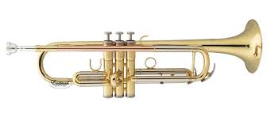
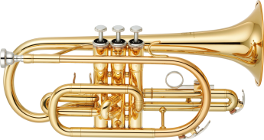
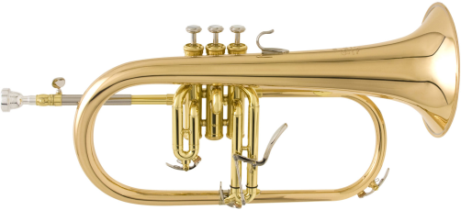
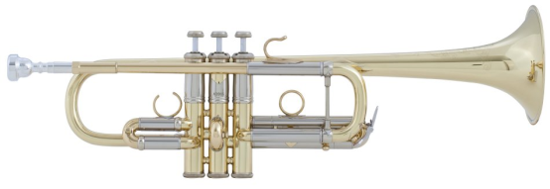
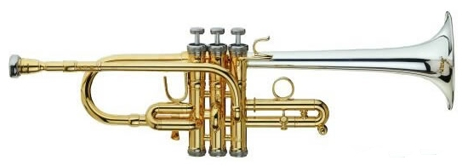
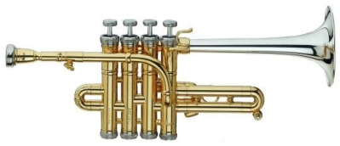
O TROMPETE
VÁRIOS TROMPETES
Trompete Sib
Cornetim
Fliscorne
Trompete Dó
Trompete Mib
Trompete Piccolo

Slide 11
FIM

